Slide 1
PASO DE MODELO CONCEPTUAL A MODELO RELACIONAL
Bases de Datos
20201

Slide 2
MODELO CONCEPTUAL
El modelo conceptual explica de manera general un sistema. Es un conjunto de elementos coordinados que responden a unas reglas, o que, ordenadamente relacionados entre sí, contribuyen a cumplir un determinado objetivo.
Ayuda a tener una visión simplificada sin entrar en especificaciones.
Este modelo puede ser fácilmente entendible por cualquier persona ya que tan solo muestra una aproximación inicial de lo que se está modelando.

Slide 3
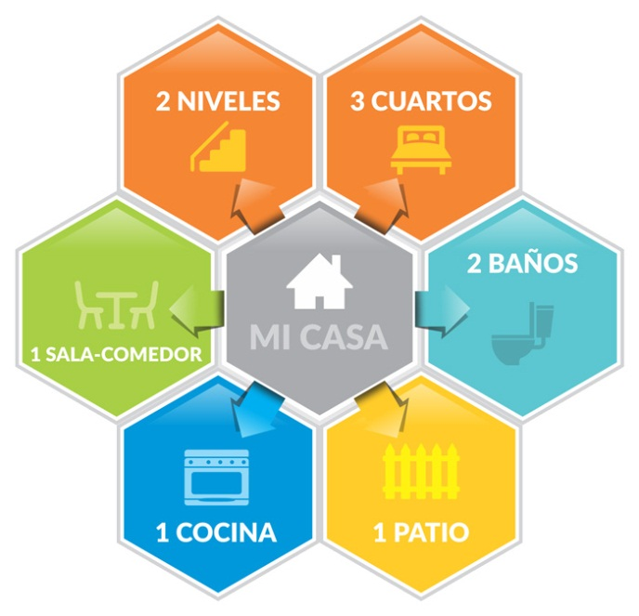
MODELO CONCEPTUAL
En el contexto de las bases de datos este debe ser el primer paso en su modelado
Es el proceso que permite describir las entidades, las relaciones entre ellas y sus características.
Este modelo no depende de un sistema

Slide 4
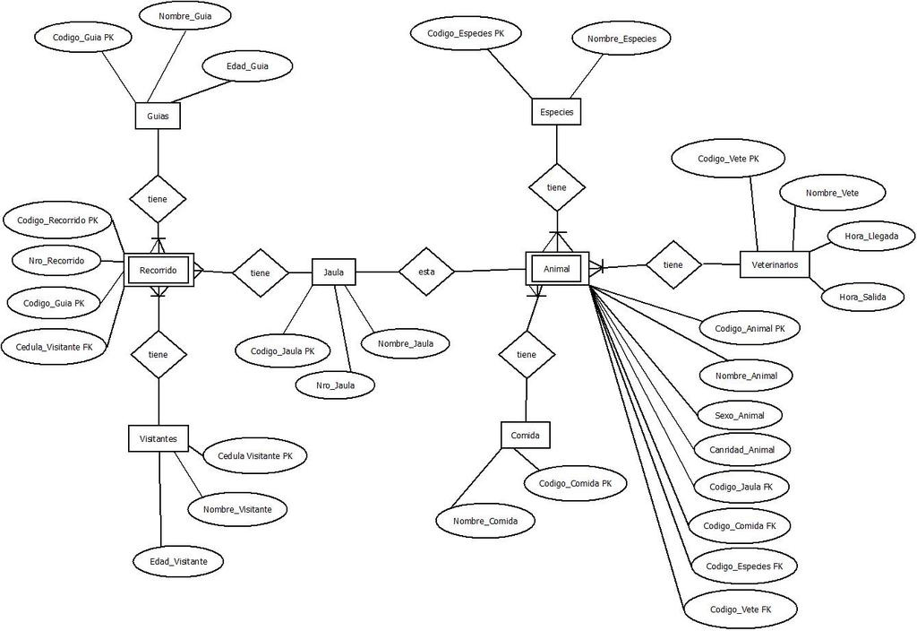
MODELO CONCEPTUAL
https://www.flickr.com/photos/clunavargas/6165439720

Slide 5
MODELO LÓGICO
Representa un sistema de manera más formal y técnica que el modelo conceptual.
Describe el sistema de manera más específica y se acerca mucho más a la realidad de su implementación

Slide 6
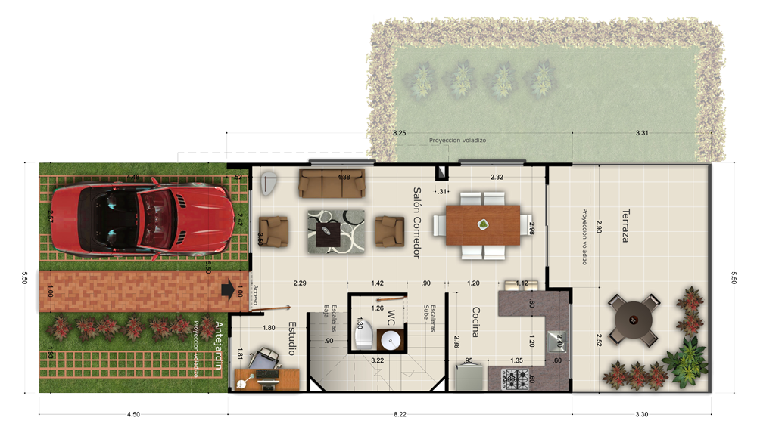
MODELO LÓGICO

Slide 7
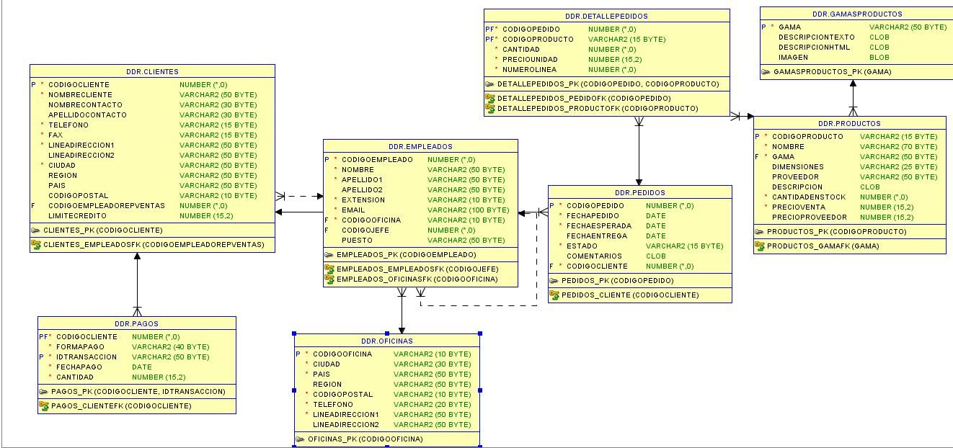
MODELO LÓGICO

Slide 8
TABLA COMPARATIVA
MODELO CONCEPTUAL | MODELO LÓGICO
Se representa mediante diagrama E - R | Se representa mediante diagrama relacional
Entidad | Relación
Atributo | Columna
Instancias o ejemplares | Fila
Relaciones | Llaves foráneas
Llave primaria | Llave primaria

Slide 9
Conversión de modelo conceptual a modelo lógico
Todas las entidades se convierten a relaciones (estructura de columnas y filas)
Los atributos multivalorados se convierten en una relación aparte
Los atributos compuestos se descomponen en columnas según corresponda
Los atributos calculados se convierten en una columna que puede recibir null, y con el uso de la BD, se actualizará de manera automática por programación (trigger o disparador)

Slide 10
Conversión de modelo conceptual a modelo lógico (n:m)
Las cardinalidades de muchos a muchos generan una entidad débil
Esta nueva entidad débil “hereda” las llaves primarias de las entidades involucradas en la cardinalidad muchos a muchos
Si los hay, se incluyen los atributos necesarios que permitan describir la nueva entidad débil
La llave primaria de la nueva entidad débil, puede ser compuesta por las dos llaves primarias “heredadas”, o puede ser artificial.
Las dos llaves primarias “heredadas”, también son foráneas
Las entidades débiles también reciben el nombre de “rompimiento” o de “intersección”.

Slide 11
Conversión de modelo conceptual a modelo lógico (1:m)
Se propaga o genera la llave foránea para la relación del extremo m, y debe quedar igual a la llave primaria de la relación del extremo 1
La llave primaria de la relación del extremo 1, debe ser idéntica a la llave foránea de la relación del extremo m, en nombre, tipo de dato y modificadores
Las cardinalidades 1:1 se tratan de la misma manera

Slide 12
DESARROLLAR MODELO CONCEPTUAL Y LLEVARLO A MODELO LÓGICO
Un restaurante desea que sus menús puedan ser consultados desde terminales y para ello ha decidido diseñar una base de datos relacional.
En el restaurante se ofertan varios menús de los que se quiere saber el código, nombre, el precio y los platos que lo componen (al menos uno);
De los platos se desea saber, además del nombre y las calorías aproximadas, los ingredientes necesarios (indicando la cantidad) y el vino que se recomienda para su acompañamiento (si es que hay alguna recomendación);
Los platos han sido diseñados por un cocinero del restaurante (que tiene identificación, nombre, país de origen y edad como datos de interés);
De los vinos disponibles en el restaurante se quiere conocer su código (interno al restaurante), el tipo, el nombre y el año.
De cada ingrediente se requiere almacenar su nombre, el precio (en mercado), una breve descripción, las calorías por cada 100 gr. y las existencias que quedan.

Slide 13
DESARROLLAR MODELO CONCEPTUAL, LÓGICO Y LLEVARLO A XAMPP
Por favor indicar que ajustes sería necesario hacer para manejar toda la información que se genera en el Restaurante.

